Slide 1
國立嘉義大學102學年度校務諮詢委員會
議題： 配合學校「產業實踐」定位調整，學院特色發展策略與具體作法及教學改革
師範學院特色發展策略與具體作法
及教學改革
報告人：丁志權院長
Thursday, June 26, 2014

Slide 2
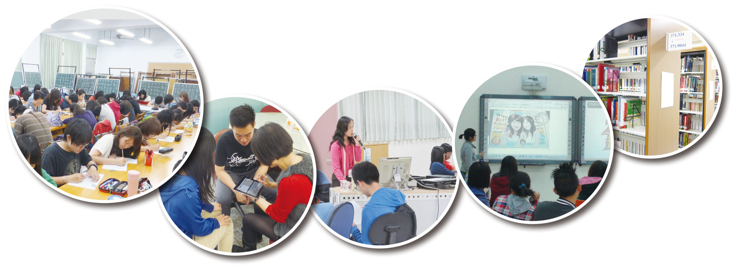
一、師範學院概況 Teachers College of National Chiayi University
願景(Vision)
打造師資培育與教育創新重鎮
To Build a Stronghold of Teacher Education and Educational Innovation
基本素養(Areas of Basic Competence)

Slide 3
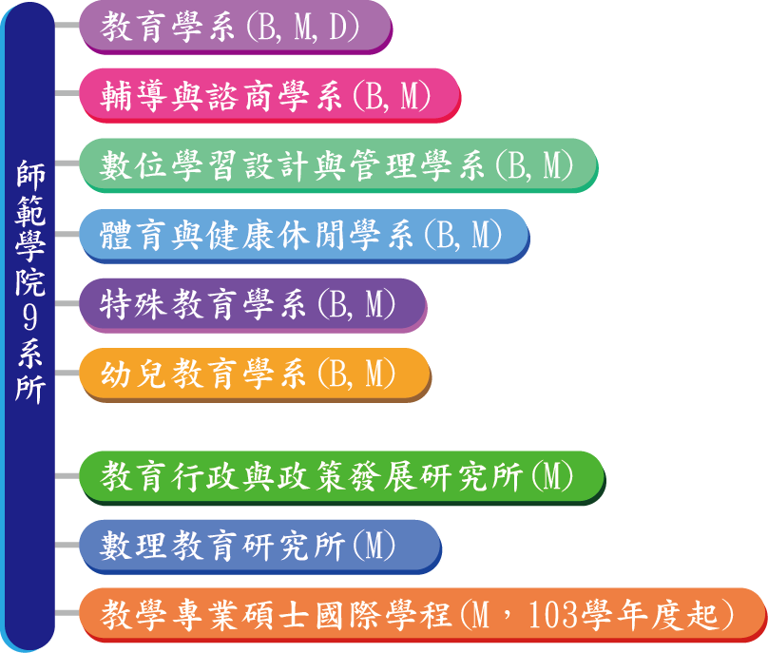
一、師範學院概況

Slide 4
一、師範學院概況(學生數)

Slide 5
一、師範學院概況(教師數)

Slide 6
二、師範學院SWOT分析
Strengths
1.師資質量均佳，指導學生認真。
2.空間與圖書設備充足。
3.師資培育體系完整，包括中教、小教、特教、幼教
。
4.師資培育中心設有地方教育輔導組，推動輔導區教
師研習工作。
Weaknesses
1.教師的教學與服務負擔頗重，影響研究。
2.研究成果偏於少數教師的現象。
3.學校以經費多寡，不利本學院之績效呈現。
4.校舍建築逐漸老舊，影響教學研究與觀瞻。

Slide 7
二、師範學院SWOT分析
5.民雄校區生活機能較為不足(交通、郵務、學生活
動、餐飲)，校園美化待加強。
6.校園國際化環境有待加強。
Opportunities
1.雲嘉南地區中小學及幼稚園教師專業成長的需求大。
2.在中小學及幼稚園服務之畢業校友多。
3.企業界對心理諮商人才、數位設計人才、運動休閒
與樂齡運動人才需求與日俱增。
4.大陸地區幼教人才需求大。

Slide 8
二、師範學院SWOT分析
Threats
1.研究成果與中小學教有關聯，民間企業界關聯性
不高。
2.地處嘉義，不如北部大學與教育部有地利之便，
有較多機會承接教育部計畫。
3.學生來源不足，特別是日間碩士班。
4.來自其他教育大學校院、一般大學的競爭(特別在
碩士班、碩專班招生方面)。

Slide 9
三、特色研究領域
系所教師專長領域
1.教育學系與教政所：教育基礎理論、課程設計、教育
管理、教育統計學、多元文化教育
2.輔導與諮商學系：心理諮商、變態心理學、認知行為
治療、家族治療、臨床心理分析、催眠民治療與生理
回饋、遊戲治療
3.數位學習設計與管理學系：多媒體學習、資訊融入教
學、人機介面、資訊素養
4.體育與健康休閒學系：運動科學、體適能、運動教育
、休閒教育、樂齡運動

Slide 10
三、特色研究領域
系所教師專長領域
5.特殊教育學系：特教課程與教學、測驗工具與
診斷、問題行為介入、科學資優教育、資優美
感教育
6.幼兒教育學系：幼兒認知發展、幼兒文學、幼
兒體能與遊戲、幼兒園管理、外配幼兒輔導
7.數理教育研究所：數學教育、科學教育、環境
教育

Slide 11
三、特色研究領域
1.教育學基礎理論之研究、課程與教學研究、文
教行政與管理研究、教育制度與政策研究、師資
培育理論與實務之研究。
2.兒童數理概念發展與數常識的應用之研究，數理
學習心理學與教學之研究，資優數學與科學研究
，數理課程與教材開發。
3.個人、家庭、社區與組織中，個人所面對的各類
心理適應問題及因應策略之研究。
4.數位學習環境中的互動程度與學習成效之研究，
以及資訊系統的導入與行為之研究。

Slide 12
三、特色研究領域
5.運動科學基礎研究，運動教育及運動休閒管理
之研究。
6.資賦優異學生和身心障礙學生認知學習與行為
處理之研究，資賦優異學生和身心障礙學生教
材教法之研究，身心障礙學生輔助科技應用。
7.幼兒閱讀、遊戲發展與眼動儀技術之研究、幼
兒教保政策與幼兒數學教育之研究。

Slide 13
三、特色研究領域
一、101年本校傑出研究獎
洪如玉教授(教育系)
二、獲教育部102年度特殊優秀人才獎
楊德清(數理所)
黃財尉(輔諮系)
洪如玉(教育系)

Slide 14
三、特色研究領域
三、獲科技部102年度特殊優秀人才獎
楊德清(數理所)
張家銘(體育系)
陳明聰(特教系)
劉漢欽(數位系)
朱彩馨(數位系)
張宇樑(教政所)
林樹聲(數理所)

Slide 15
研究主題舉例
1.黃財蔚教授：WBstar1.0學習診斷分析軟體
研發
包含教師端的命題品質分析、學生端的作答情況分析、以及解釋端的回饋說明三部分。
可應用於教室學習與職業訓練情境，包括一般學校的學科學習、技能訓練、或職業生產作業線上的員工訓練分析等範圍。

Slide 16
研究主題舉例
2.楊德清教授：「數常識」研究開發四套系統：
A.「國小階段數常識(number sense)電腦化二
階段診斷測驗系統」
B.數常識電腦數位動畫學習活動之開發
C.「國小階段數常識(number sense)電腦化
四階段診斷測驗系統」
D.分數數位教學工具開發

Slide 17
研究主題舉例
3.陳明聰教授：身心障礙學生輔具研發
包括電腦點選表現評估系統和輔助閱讀系統，未來將持續聚焦在資訊科技輔具和輔助溝通系統的研發與研究，建立本土的介入方案。
4.成和正教授：樂齡銀髮藏寶圖
瞭解銀髮族在生活上遭遇的不便之處，予以預防；並設計適合該年齡層的運動方式，
保持健康。

Slide 18
研究主題舉例
5.張家銘教授：
大專體育室主任家長式領導對教師工作滿意度與組織公民行為影響關係：以領導者與部屬交換關係為中介變相
6.林樹聲教授：
高中生評判證據和提出證據之調查研究
7.劉漢欽教授：
探討空間能力與視覺引導策略對於學習者使用
電腦動畫學習中的學習表現、認知負荷與訊息
處理歷程之研究

Slide 19
研究主題舉例
8.洪如玉教授：
人權審美教育學的理論建構與實踐（I）
（II）：Rorty與Merleau-Ponty的視域交融
9.張宇樑教授：
國小教師理解與運用區分化數學教學知覺知與
專業發展研究
10.姜得勝教授：
道德力：重建台灣核心價值，再現台灣生命力
。台北：群英出版社。

Slide 20
四、地方教育輔導
1.辦理教師研習(師培中心地方教育輔導組)
2.受縣市政府邀請擔任演講、遴選委員、評審委員等。
3.縣市政府委辦計畫：例如：國民中小學校務評鑑計
畫、校長主任及教師甄選
4.特殊教育中心的輔導
5.家庭教育研究中心的輔導
6.家庭與社區諮商中心的輔導
7.幼兒教育輔導
8.103年3月31日與嘉義縣安東國小、大鄉國小、溪口
國中、大吉國中等四校簽訂專業發展合作學校
(Professional Development School, PDS)

Slide 21
五、學院特色發展(課程與教學)
(一)課程與教學
1.配合學校推動模組化課程改革，進行課程檢討。
2.強化實習，增進實務能力，並強化理論與實務連
結。
3.強化師資生學科知識，開設數理增能學程。
4.強化教學基本能力，推動基本能力檢定。

Slide 22
五、學院特色發展(課程與教學)

Slide 23
五、學院特色發展(課程與教學)
六項基本能力研習與檢定
1.硬筆字：教育系主辦
2.板書：特教系主辦
3.說故事：幼教系主辦
4.電子白板：師培中心與數位系主辦
5.自然科實驗操作：數理所主辦
6.教學活動設計：師培中心主辦

Slide 24
五、學院特色發展(研究與產學)
(二)研究與產學
1.鼓勵申請科技部研究計畫、發表期刊論文與專書。
2.承接各級政府委託計畫(教育部、雲嘉縣市政府、移民署)
3.增進與文教事業機構合作：
中興補習班
世一文化出版社
詠禾科創
南一出版社
國泰基金會

Slide 25
五、學院特色發展(國際化)
(三)國際化
1.開設教學專業國際學程(MPT)，營造國際化學習環境。
2.鼓勵師生赴國外發表論文(102學年度約50人次)。
3.以視訊方式與國外大學互動(數位系、特教系、幼教系)。

Slide 26
五、學院特色發展(KPI)

Slide 27
報告完畢
敬請指教

